Slide 1

Ростовская область
МБОУ г.Шахты «Гимназия №10»
Игра - викторина
«ФинКвиз»
для 5-6 классов
Составитель: Удот Алексей Алексеевич,
учитель математики.

Slide 2
Тур №1 «Загадочный»
7 вопросов;
30 секунд на ответ;
1 балл за верный ответ;
ответы записываем в бланк.

Slide 3

Тур №1, вопрос №1
Он финансовый факир,
в банк к себе вас ждёт …

Slide 4

Тур №1, вопрос №2
Дела у нас пойдут на лад:
Мы в лучший банк внесли свой…

Slide 5

Тур №1, вопрос №3
Коль трудился круглый год,
Будет кругленьким…

Slide 6

Тур №1, вопрос №4
Люди ходят на базар:
Там дешевле весь…

Slide 7

Тур №1, вопрос №5
Приносить доходы стал
В банке папин…

Slide 8

Тур №1, вопрос №6
И учителю, и акробату
Выдают за труд …

Slide 9

Тур №1, вопрос №7
Стал владельцем, братцы, я —
Вот завода …

Slide 10
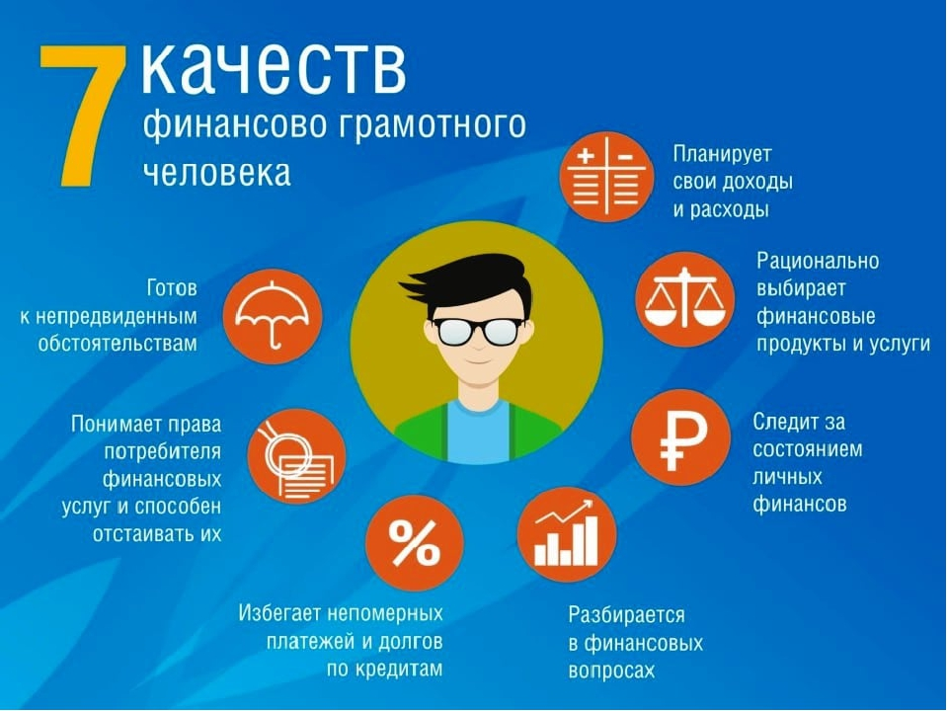
Сдаем бланки ответов!

Slide 11
Тур №1, вопрос №1
Он финансовый факир,
в банк к себе вас ждёт …
БАНКИР — это владелец или
топ-менеджер кредитной организации

Slide 12
Тур №1, вопрос №2
Дела у нас пойдут на лад:
Мы в лучший банк внесли свой…
ВКЛАД – это некая сумма денег, которую вы кладете в банк на определенный срок с целью получения процентного дохода.

Slide 13
Тур №1, вопрос №3
Коль трудился круглый год,
Будет кругленьким…
ДОХОД — денежные средства или материальные ценности, полученные государством, физическим или юридическим лицами в результате какой-либо деятельности за определённый период времени.

Slide 14
Тур №1, вопрос №4
Люди ходят на базар:
Там дешевле весь…
ТОВАР — любая вещь, которая участвует в свободном обмене на другие вещи; продукт, произведённый для продажи.

Slide 15
Тур №1, вопрос №5
Приносить доходы стал
В банке папин…
КАПИТАЛ — это активы, которые можно использовать для получения дохода.

Slide 16
Тур №1, вопрос №6
И учителю, и акробату
Выдают за труд …
ЗАРАБОТНАЯ ПЛАТА — сумма, которую сотрудник получает в обмен на выполненную работу.

Slide 17
Тур №1, вопрос №7
Стал владельцем, братцы, я —
Вот завода …
АКЦИЯ — это ценная бумага, которую выпускает акционерное общество

Slide 18
Тур №2 «Данетки»
7 вопросов;
30 секунд на ответ;
1 балл за верный ответ;
ответы записываем в бланк.

Slide 19

Тур №2, вопрос №1
Первые бумажные деньги появились в России.

Slide 20
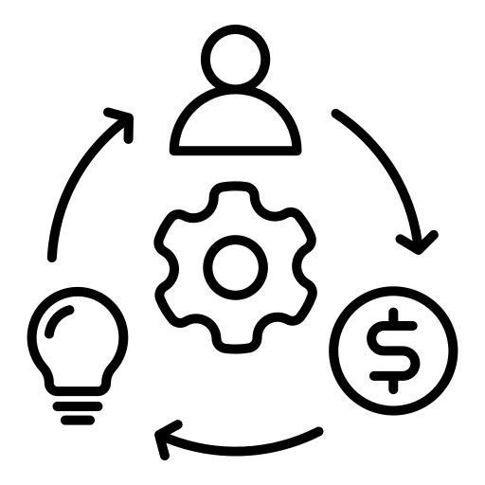
Тур №2, вопрос №2
Финансово грамотный человек всегда имеет сбережения.

Slide 21

Тур №2, вопрос №3
Страхование — бесполезная трата денег.

Slide 22

Тур №2, вопрос №4
Заработная плата не зависит от качества труда.

Slide 23

Тур №2, вопрос №5
Планировать свой бюджет должен каждый человек.

Slide 24

Тур №2, вопрос №6
Человек, живущий в кредит, поступает правильно.

Slide 25

Тур №2, вопрос №7
О своей пенсии необходимо
заботиться смолоду.

Slide 26
Сдаем бланки ответов!

Slide 27

Тур №2, вопрос №1
Первые бумажные деньги появились в России.

Slide 28

Тур №2, вопрос №2
Финансово грамотный человек всегда имеет сбережения.

Slide 29
Тур №2, вопрос №3
Страхование — бесполезная трата денег.

Slide 30
Тур №2, вопрос №4
Заработная плата не зависит от качества труда.

Slide 31
Тур №2, вопрос №5
Планировать свой бюджет должен каждый человек.

Slide 32
Тур №2, вопрос №6
Человек, живущий в кредит, поступает правильно.

Slide 33
Тур №2, вопрос №7
О своей пенсии необходимо
заботиться смолоду.

Slide 34
Тур №3 «Финансы в ребусах»
7 вопросов;
45 секунд на ответ;
1 балл за верный ответ;
ответы записываем в бланк.

Slide 35
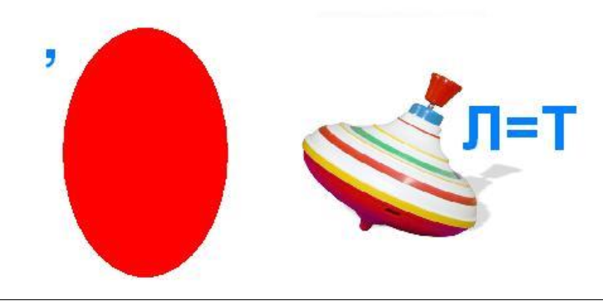
Тур №3, вопрос №1

Slide 36
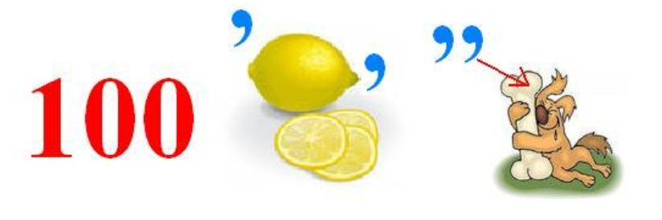
Тур №3, вопрос №2

Slide 37

Тур №3, вопрос №3

Slide 38
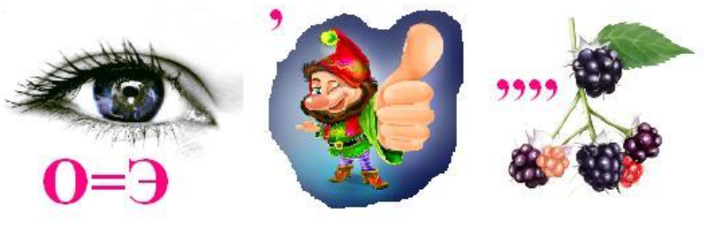
Тур №3, вопрос №4

Slide 39

Тур №3, вопрос №5

Slide 40
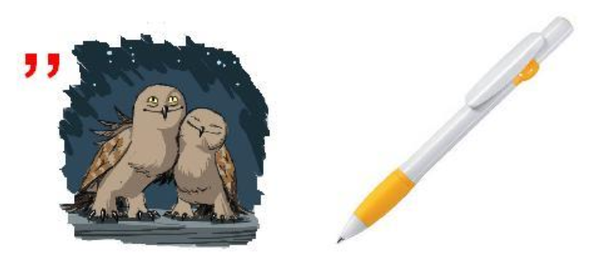
Тур №3, вопрос №6

Slide 41
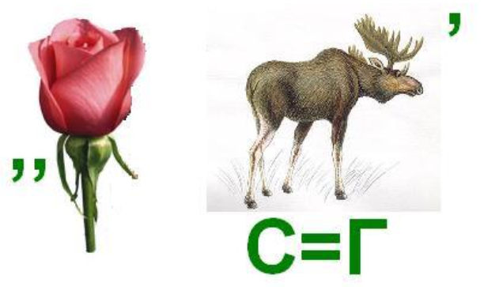
Тур №3, вопрос №7

Slide 42
Сдаем бланки ответов!

Slide 43
Тур №3, вопрос №1
ВАЛЮТА — денежная единица национального государства. Но существуют и коллективные валюты, которые используют не в одной стране, а в нескольких. Яркий пример — евро.

Slide 44
Тур №3, вопрос №2
СТОИМОСТЬ — это затраты на производство товара или оказание услуги.

Slide 45
Тур №3, вопрос №3
КРЕДИТ ― это деньги, которые вы берёте в долг у банка и возвращаете их обратно с процентами

Slide 46
Тур №3, вопрос №4
ЭКОНОМИКА (от др. -греч. «искусство ведения домашнего хозяйства») — общественная наука, изучающая производство, распределение и потребление благ и услуг.

Slide 47
Тур №3, вопрос №5
РЫНОК — это комплекс торговых отношений, в основе которого лежит обмен товарами и услугами между продавцами и покупателями.

Slide 48
Тур №3, вопрос №6
ВЫРУЧКА — деньги, которые компания заработала на продаже своих товаров или услуг.

Slide 49
Тур №3, вопрос №7
ЗАЛОГ — имущество или другие ценности, находящиеся в собственности залогодателя и служащие частичным или полным обеспечением, гарантирующим погашение займа.

Slide 50
Тур №4 «Конкурс капитанов»
1 вопрос;
60 секунд на ответ;
3 балла за верный ответ;
ответы записываем в бланк.
+1 балл, если ответы капитана и команды совпадут на 100%

Slide 51

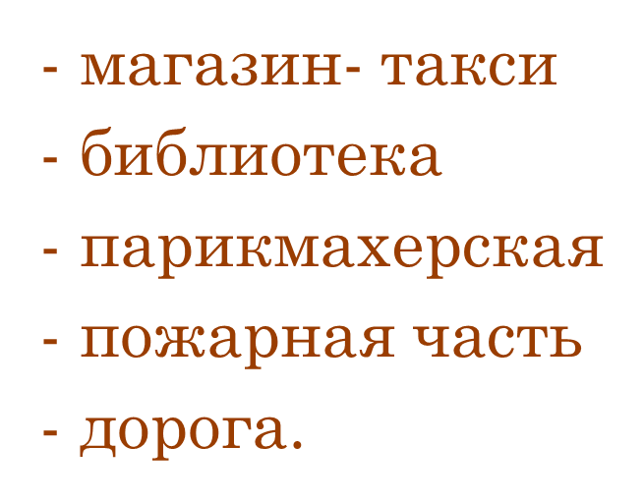
Тур №4 «Конкурс капитанов»
Даны названия учреждений, предприятий оказывающих услуги. Нужно выбрать те, работа которых зависит от сбора налогов.
- школа
- ресторан
- банк
- больница

Slide 52
Тур №4 «Конкурс капитанов»
Даны названия учреждений, предприятий оказывающих услуги. Нужно выбрать те, работа которых зависит от сбора налогов.
Ответ: школа, банк, больница, библиотека, пожарная часть, дорога.

Slide 53
Тур №5 «Финансовая азбука»
7 вопросов;
45 секунд на ответ;
1 балл за верный ответ;
ответы записываем в бланк.

Slide 54

Тур №5, вопрос №1
Предоставление какого-либо имущества (земли, оборудования, помещений и т.п.) во временное пользование за определенную плату на основе договора.

Slide 55

Тур №5, вопрос №2
Финансовый план государства, предприятия, семьи или отдельного человека на определенный срок.

Slide 56

Тур №5, вопрос №3
Долгосрочный кредит на покупку жилья, которое становится залогом по этой ссуде.

Slide 57

Тур №5, вопрос №4
Чрезмерное увеличение количества обращающихся в стране бумажных денег, вызывающее их обесценивание, и, как следствие, повышение цен.

Slide 58

Тур №5, вопрос №5
Инструмент, дающий возможность доступа к своему личному счету в банке. Этот инструмент используется для безналичных платежей, в том числе и через Интернет.

Slide 59

Тур №5, вопрос №6
Плата за агентские или посреднические услуги
в сделке

Slide 60

Тур №5, вопрос №7
Это возврат
части стоимости покупки.

Slide 61
Сдаем бланки ответов!

Slide 62
Тур №5, вопрос №1
Предоставление какого-либо имущества (земли, оборудования, помещений и т.п.) во временное пользование за определенную плату на основе договора.
АРЕНДА

Slide 63
Тур №5, вопрос №2
Финансовый план государства, предприятия, семьи или отдельного человека на определенный срок.
БЮДЖЕТ

Slide 64
Тур №5, вопрос №3
Долгосрочный кредит на покупку жилья, которое становится залогом по этой ссуде.
ИПОТЕКА

Slide 65
Тур №5, вопрос №4
Чрезмерное увеличение количества обращающихся в стране бумажных денег, вызывающее их обесценивание, и, как следствие, повышение цен.
ИНФЛЯЦИЯ

Slide 66
Тур №5, вопрос №5
Инструмент, дающий возможность доступа к своему личному счету в банке. Этот инструмент используется для безналичных платежей, в том числе и через Интернет.
КАРТА БАНКОВСКАЯ

Slide 67
Тур №5, вопрос №6
Плата за агентские или посреднические услуги
в сделке.
КОМИССИЯ

Slide 68
Тур №5, вопрос №7
Это возврат
части стоимости покупки.
КЭШБЭК

Slide 69
Тур №6 «Сказки на чеку»
5 вопросов;
60 секунд на ответ;
2 балла за верный ответ;
ответы записываем в бланк.

Slide 70

Тур №6, вопрос №1
Сказка, в которой получение выгоды одним персонажем обеспечивается благодаря вовлечению новых участников.

Slide 71

Тур №6, вопрос №2
Сказка, в которой мошенники обещают герою сверхвысокую доходность за короткий срок.

Slide 72

Тур №6, вопрос №3
Сказка, в которой герой, получив небольшой доход, поддается на уговоры инвестировать его на условиях сверхвысокой доходности. Сначала герой и связанное с ним лицо получают возрастающие доходы, но в итоге инвестиционный проект терпит крах.

Slide 73

Тур №6, вопрос №4
Сказка, в которой один из персонажей осуществляет взлом многоуровневой защиты, приводящий к утрате другим действующих лицом всех ресурсов .

Slide 74

Тур №6, вопрос №5
Сказка, в которой персонаж введением в заблуждение собирает на свой проект средства в натуральном выражении.

Slide 75
Сдаем бланки ответов!

Slide 76
Тур №6, вопрос №1
Сказка, в которой получение выгоды одним персонажем обеспечивается благодаря вовлечению новых участников.
«Репка», русская народная сказка

Slide 77
Тур №6, вопрос №2
Сказка, в которой мошенники обещают герою сверхвысокую доходность за короткий срок.
«Золотой ключик или Приключения Буратино»
А.Н. Толстой

Slide 78
Тур №6, вопрос №3
Сказка, в которой герой, получив небольшой доход, поддается на уговоры инвестировать его на условиях сверхвысокой доходности. Сначала герой и связанное с ним лицо получают возрастающие доходы, но в итоге инвестиционный проект терпит крах.
«Сказка о рыбаке и рыбке»,
А.С. Пушкин

Slide 79
Тур №6, вопрос №4
Сказка, в которой один из персонажей осуществляет взлом многоуровневой защиты, приводящий к утрате другим действующих лицом всех ресурсов.
«Царевна-лягушка», русская народная сказка

Slide 80
Тур №6, вопрос №5
Сказка, в которой персонаж введением в заблуждение собирает на свой проект средства в натуральном выражении.
«Суп из топора», русская народная сказка

Slide 81
Тур №7 «Финансы и математика»
5 вопросов;
60 секунд на ответ;
1 балл за верный ответ;
ответы записываем в бланк.

Slide 82

Тур №7, вопрос №1
Кузнечик играет на скрипке в балетной школе «Стрекоза». За один час игры
ему платят 2 квизика Каждый день он играет 2 часа. Сколько денег заработает
Кузнечик за 30 дней? Какой вид заработной платы у Кузнечика?
Посоветуйте, как Кузнечику заработать больше денег?

Slide 83

Тур №7, вопрос №2
Секретарь папы Карло (директора кукольного театра) Сверчок зарабатывает
150 квизиков в месяц. Как называется его заработная плата (какой вид)? Можно
ли Сверчку заработать больше денег?

Slide 84

Тур №7, вопрос №3
Винни-Пух изготавливает горшочки для меда и продает их диким пчелам.
Сколько денег он заработает за месяц, если сделает 20 таких горшочков и продаст их по 15 квизиков? Какой вид заработной платы у Винни-Пуха? Как ему заработать больше денег?

Slide 85

Тур №7, вопрос №4
В магазине канцтоваров проходит акция: на каждой тетрадке есть наклейка, а за каждые 5 наклеек покупатель может получить такую же тетрадку (тоже с наклейкой). Буратино считает, что перед новым полугодием ему нужно купить как можно больше тетрадок. Одна
тетрадка стоит 4 квизика, у Буратино есть 150 квизиков. Сколько тетрадок получит Буратино?

Slide 86

Тур №7, вопрос №5
Красная Шапочка дала волку почитать серию книжек. Он обещал вернуть их через месяц, но не вернул.
Красная Шапочка попросила дровосека поговорить с волком, чтобы тот отдал книжки. Дровосек согласился, но за это Красная Шапочка должна подарить ему одну из книжек. В этом примере дровосек - это:
1) финансовая пирамида
2) коллекторское агентство
3) банк
4) страховая компания

Slide 87
Сдаем бланки ответов!

Slide 88
Тур №7, вопрос №1
Кузнечик играет на скрипке в балетной школе «Стрекоза». За один час игры
ему платят 2 квизика Каждый день он играет 2 часа. Сколько денег заработает
Кузнечик за 30 дней? Какой вид заработной платы у Кузнечика?
Посоветуйте, как Кузнечику заработать больше денег?
Ответ: повременная, 120 квизиков, увеличить время работы.

Slide 89
Тур №7, вопрос №2
Секретарь папы Карло (директора кукольного театра) Сверчок зарабатывает
150 квизиков в месяц. Как называется его заработная плата (какой вид)? Можно
ли Сверчку заработать больше денег?
Ответ: должностной оклад, качественно работать (зарплата может быть выше за счет премии)

Slide 90
Тур №7, вопрос №3
Винни-Пух изготавливает горшочки для меда и продает их диким пчелам.
Сколько денег он заработает за месяц, если сделает 20 таких горшочков и продаст их по 15 квизиков? Какой вид заработной платы у Винни-Пуха? Как ему заработать больше денег?
Ответ: У Винни-Пуха — бизнес, и он работает на себя, ради получения
прибыли. Чтобы ее увеличить, необходимо работать больше.

Slide 91
Тур №7, вопрос №4
В магазине канцтоваров проходит акция: на каждой тетрадке есть наклейка, а за каждые 5 наклеек покупатель может получить такую же тетрадку (тоже с наклейкой). Буратино считает, что перед новым полугодием ему нужно купить как можно больше тетрадок. Одна тетрадка стоит 4 квизика, у Буратино есть 150 квизиков. Сколько тетрадок получит Буратино?
Ответ: 46. 1) Буратино покупает 37 тетрадок на 148 квизиков. 2) За 35 наклеек он получает ещё 7 тетрадок, после чего у него тетрадки и 9 наклеек. 3) За 5 наклеек он получает тетрадку, после чего у него 45 тетрадок и 5 наклеек. 4) За 5 наклеек Буратино получает последнюю 46-ую тетрадку.

Slide 92
Тур №7, вопрос №5
Красная Шапочка дала волку почитать серию книжек. Он обещал вернуть их через месяц, но не вернул.
Красная Шапочка попросила дровосека поговорить с волком, чтобы тот отдал книжки. Дровосек согласился, но за это Красная Шапочка должна подарить ему одну из книжек. В этом примере дровосек - это:
1) финансовая пирамида
2) коллекторское агентство
3) банк
4) страховая компания
Коллекторское агенство- это организация, которая взыскивает с заемщиков долги перед банками и микрофинансовыми организациями.

Slide 93

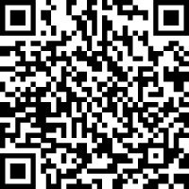
Домашнее задание
Семейная викторина «Я с финансами на ты»
Разгадывание кроссвордов – увлекательное, интересное и полезное занятие, которое позволяет человеку совершенствоваться и отвлекаться от проблем. Тематический кроссворд по финансовой грамотности позволит вам расширить кругозор, повысить, общую эрудицию и принять участие в конкурсе вместе со своей семьей.
Доступ к кроссворду по ссылке или QR-коду.
https://quick.apkpro.ru/crossword/13315

